Slide 1
Володимир КУЗЬ
1
ВИПУСКНА КВАЛІФІКАЦІЙНА РОБОТА БАКАЛАВРА
за спеціальністю 113 Прикладна математика
на тему:
Перетворення Фур’є у цифровій обробці сигналів
Виконав студент 4-го курсу
Науковий керівник:
доктор фіз.-мат. наук, доцент Андрій ШАТИРКО
Київ - 2024

Slide 2
3
Постановка Завдання
Маючи певну мелодію, необхідно реалізувати програму, що здійснюватиме класифікацію музичних інструментів в ній.
Мета
Дослідити методи обробки і аналізу сигналів, необхідних для автоматичної ідентифікації музичних інструментів.

Slide 3
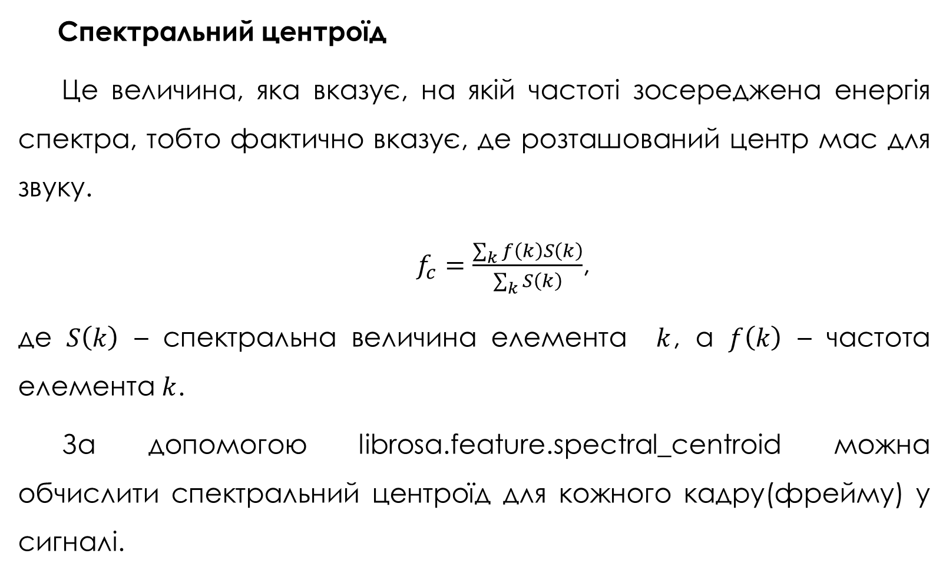
5
Спектральний центроїд
Це величина, яка вказує, на якій частоті зосереджена енергія спектра, тобто фактично вказує, де розташований центр мас для звуку.
$f_{c}=\frac{\sum_{k}{f\left(k\right)S\left(k\right)}}{\sum_{k}{S\left(k\right)}}$,
де $S\left(k\right)$ – спектральна величина елемента $k$, a $f\left(k\right)$ – частота елемента $k$.
За допомогою librosa.feature.spectral_centroid можна обчислити спектральний центроїд для кожного кадру(фрейму) у сигналі.

Slide 4
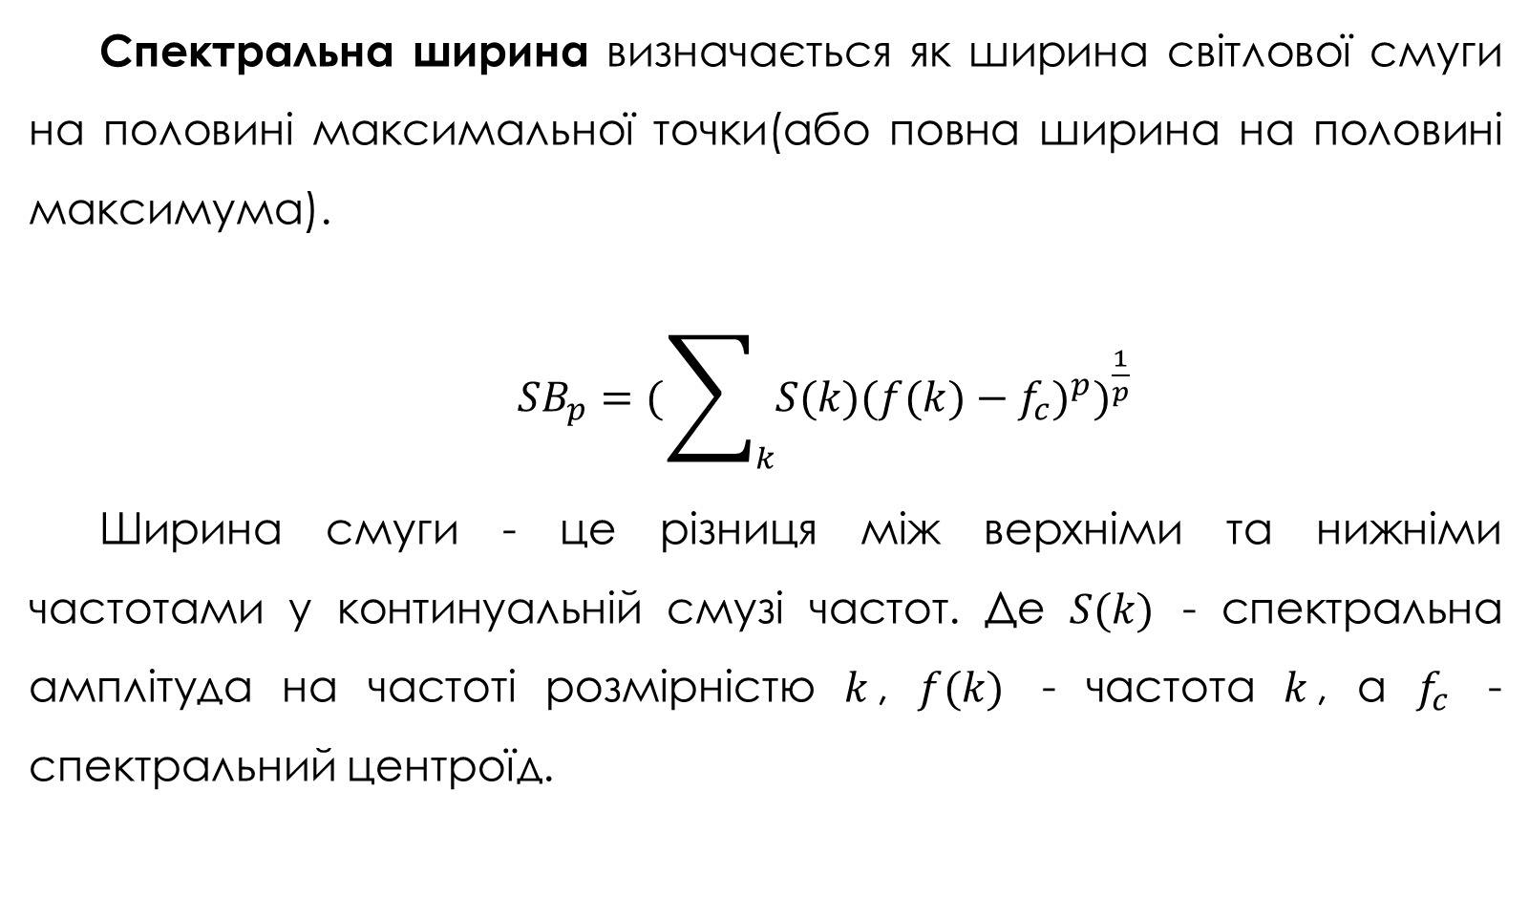
6
Спектральна ширина визначається як ширина світлової смуги на половині максимальної точки(або повна ширина на половині максимума).
$SB_{p}=(\sum_{k}{S(k){{(f(k)−f_{c})}^{p})}^{\frac{1}{p}}}$
Ширина смуги - це різниця між верхніми та нижніми частотами у континуальній смузі частот. Де $S(k)$ - спектральна амплітуда на частоті розмірністю $k$, $f(k)$ - частота $k$, а $f_{c}$ - спектральний центроїд.

Slide 5
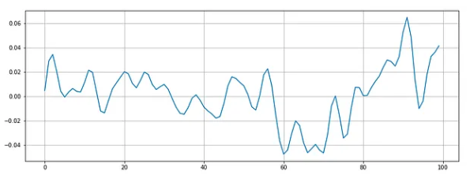
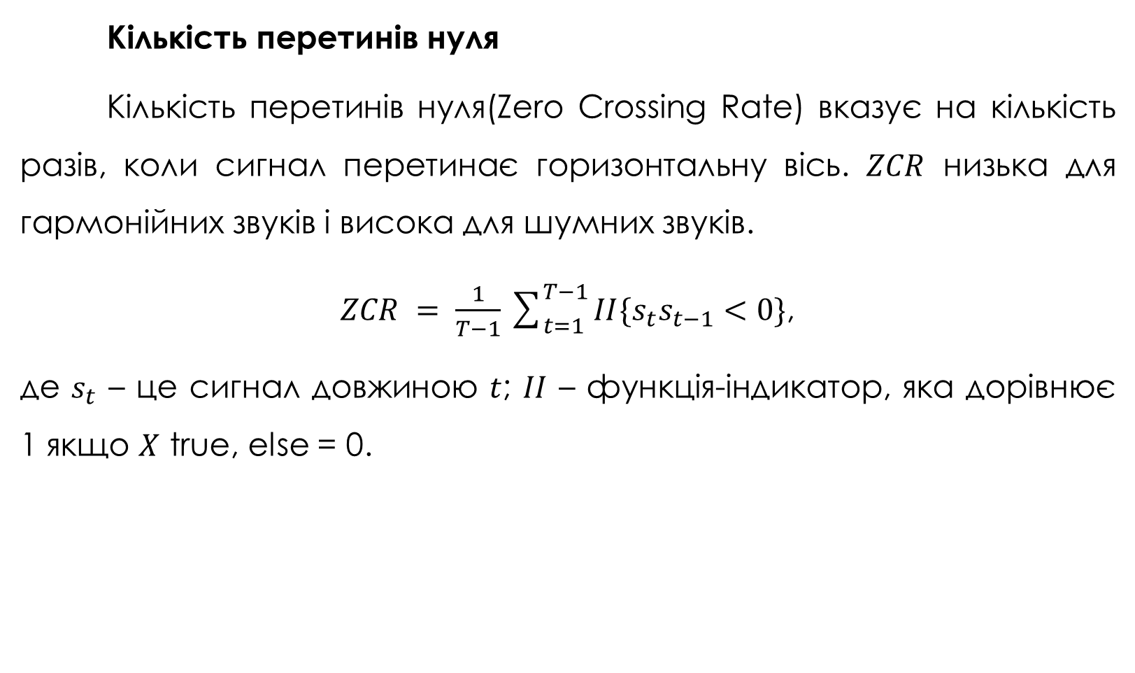
7
Кількість перетинів нуля
Кількість перетинів нуля(Zero Crossing Rate) вказує на кількість разів, коли сигнал перетинає горизонтальну вісь. $ZCR$ низька для гармонійних звуків і висока для шумних звуків.
$ZCR = \frac{1}{T−1}\sum_{t=1}^{T−1}{II\{s_{t}s_{t−1}<0\}}$,
де $s_{t}$ – це сигнал довжиною $t$; $II$ – функція-індикатор, яка дорівнює 1 якщо $X$ true, else = 0.

Slide 6
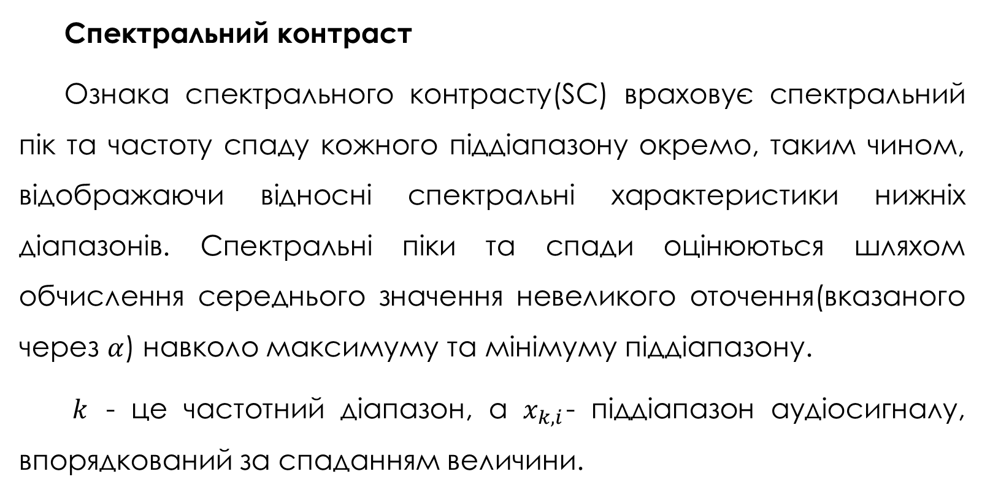
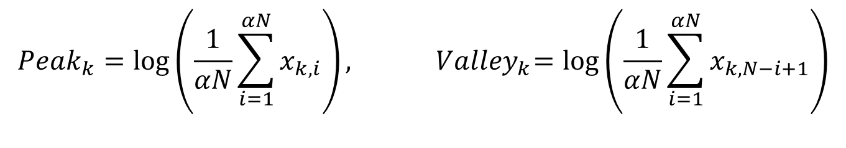
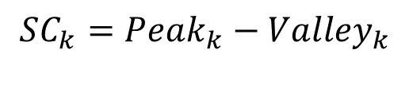
9
Спектральний контраст
Ознака спектрального контрасту(SC) враховує спектральний пік та частоту спаду кожного піддіапазону окремо, таким чином, відображаючи відносні спектральні характеристики нижніх діапазонів. Спектральні піки та спади оцінюються шляхом обчислення середнього значення невеликого оточення(вказаного через $α$) навколо максимуму та мінімуму піддіапазону.
$k$ - це частотний діапазон, а $x_{k,i}$- піддіапазон аудіосигналу, впорядкований за спаданням величини.
$$Peak_{k}=log\left(\frac{1}{αN}\sum_{i=1}^{αN}{x_{k,i}}\right), { Valley}_{k}=\log\left(\frac{1}{αN}\sum_{i=1}^{αN}{x_{k,N−i+1}}\right)$$
$$SC_{k}=Peak_{k}−Valley_{k}$$

Slide 7
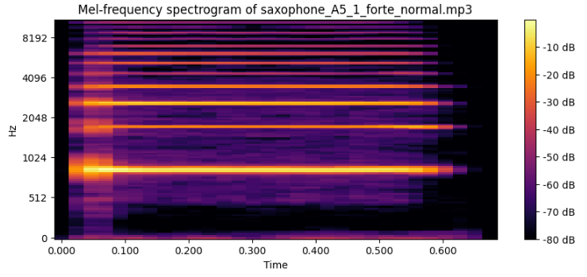
10

Slide 8
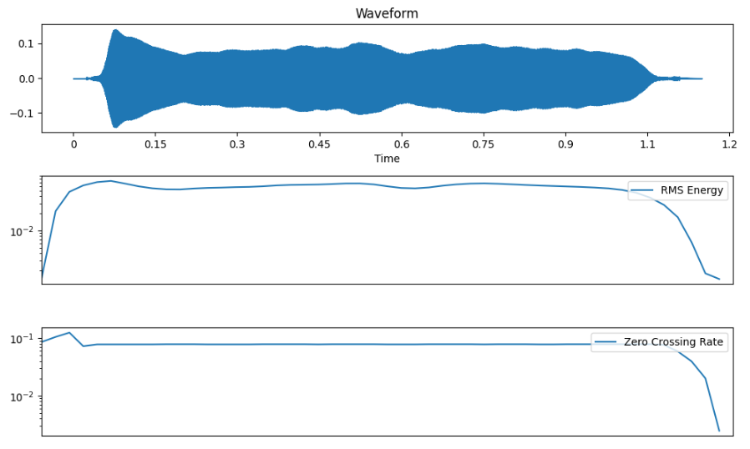
11

Slide 9
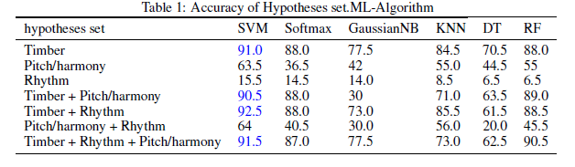
12
Після отримання всіх необхідних для навчання моделі спектральних ознак. Перед нами постає фінальне, найбільш цікаве і складне завдання – використання алгоритму машинного навчання, задля тренування моделі на основі набору музичних творів. З них потрібно видобути потрібні нам характеристики для порівняння та класифікувати інструменти, які грають в нашій мелодії.

Slide 10
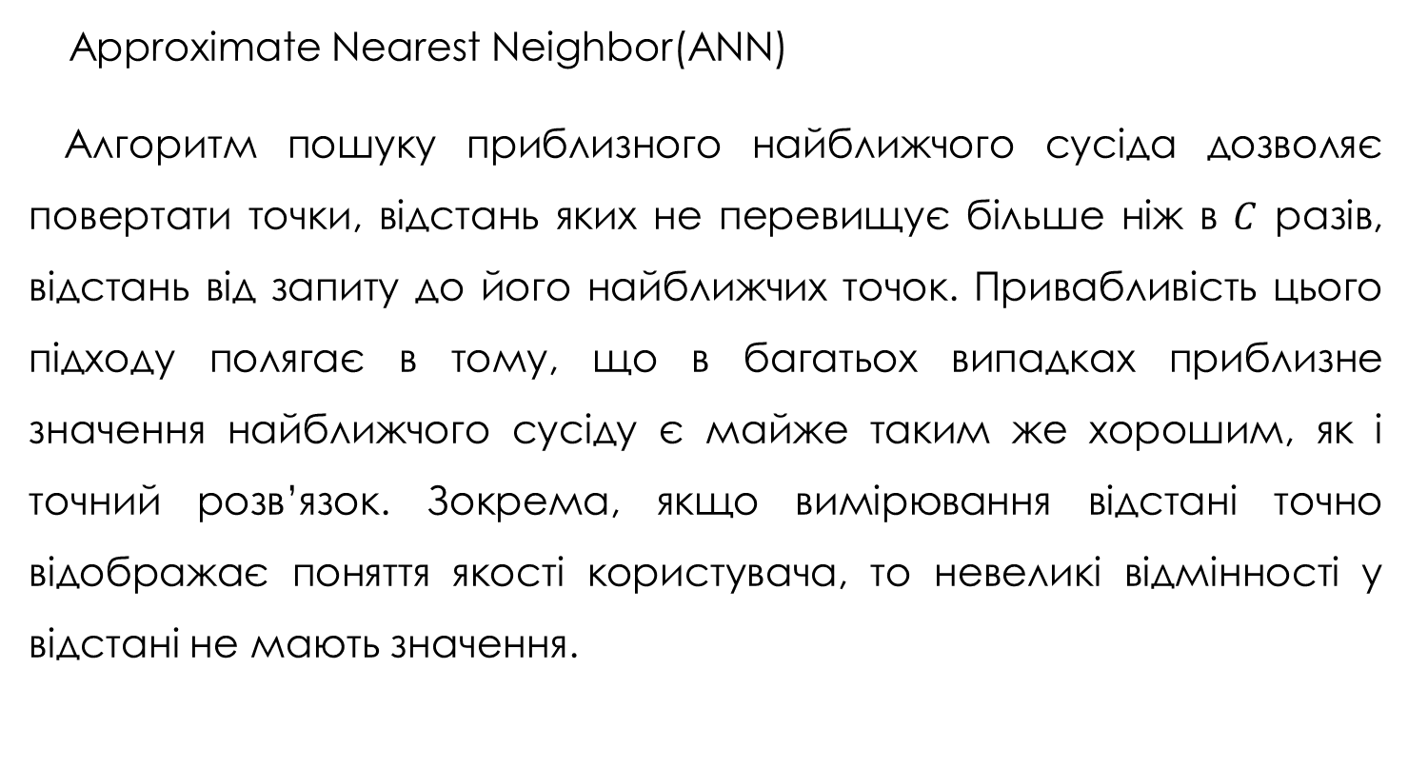
13
Approximate Nearest Neighbor(ANN)
Алгоритм пошуку приблизного найближчого сусіда дозволяє повертати точки, відстань яких не перевищує більше ніж в $C$ разів, відстань від запиту до його найближчих точок. Привабливість цього підходу полягає в тому, що в багатьох випадках приблизне значення найближчого сусіду є майже таким же хорошим, як і точний розв’язок. Зокрема, якщо вимірювання відстані точно відображає поняття якості користувача, то невеликі відмінності у відстані не мають значення.

Slide 11
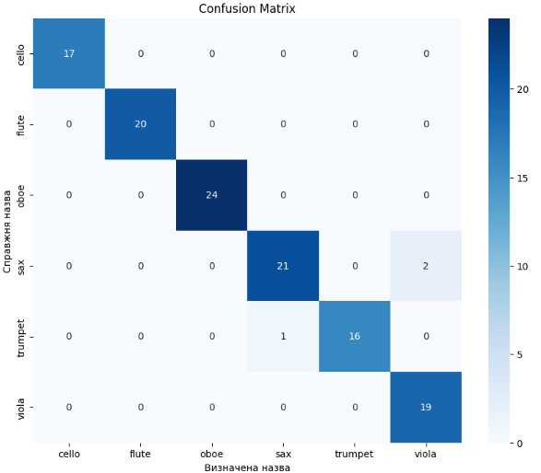
14
Точність: 0,975

Slide 12
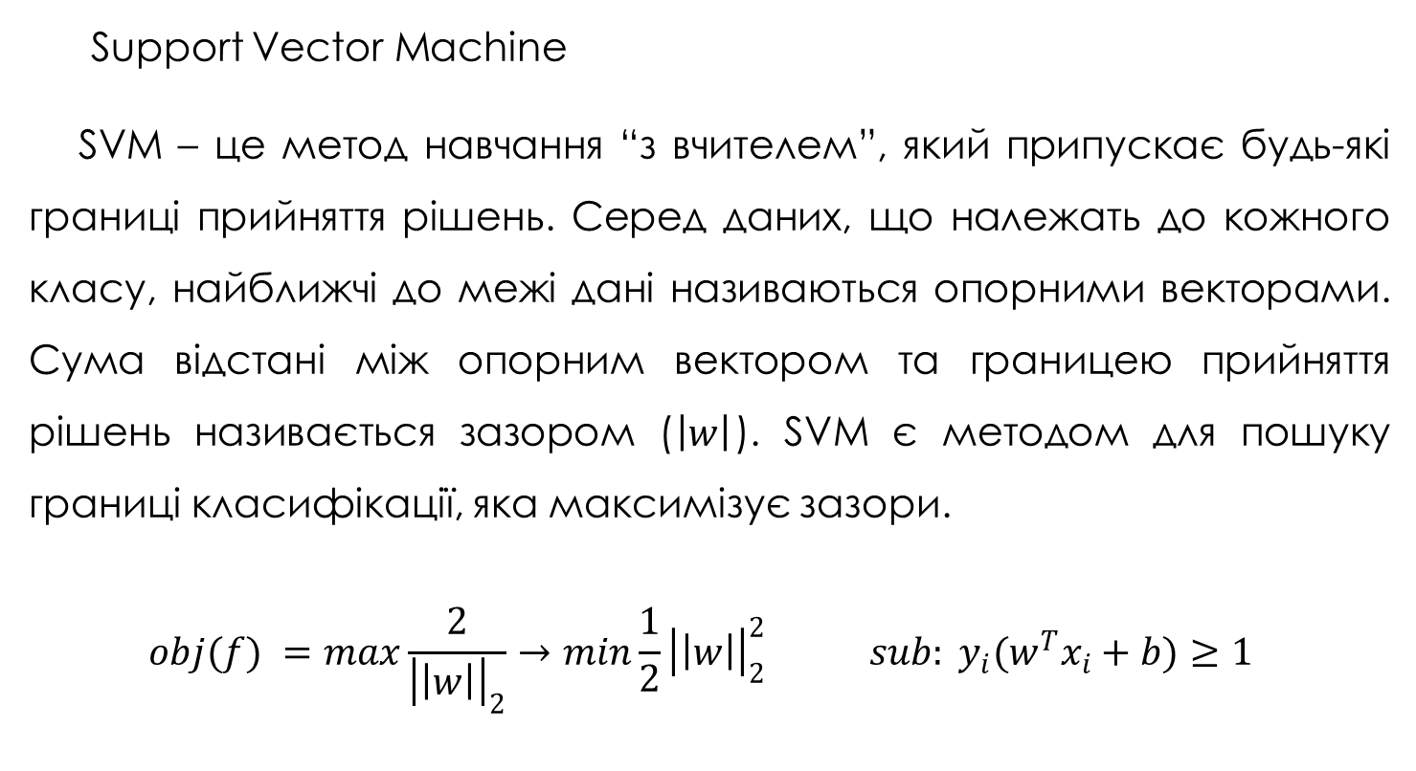
15
Support Vector Machine
SVM – це метод навчання “з вчителем”, який припускає будь-які границі прийняття рішень. Серед даних, що належать до кожного класу, найближчі до межі дані називаються опорними векторами. Сума відстані між опорним вектором та границею прийняття рішень називається зазором ($\left|w\right|$). SVM є методом для пошуку границі класифікації, яка максимізує зазори.
$$obj(f) =max\frac{2}{{\left|\left|w\right|\right|}_{2}}→min\frac{1}{2}{\left|\left|w\right|\right|}_{2}^{2 } sub: y_{i}(w^{T}x_{i}+b)≥1$$

Slide 13
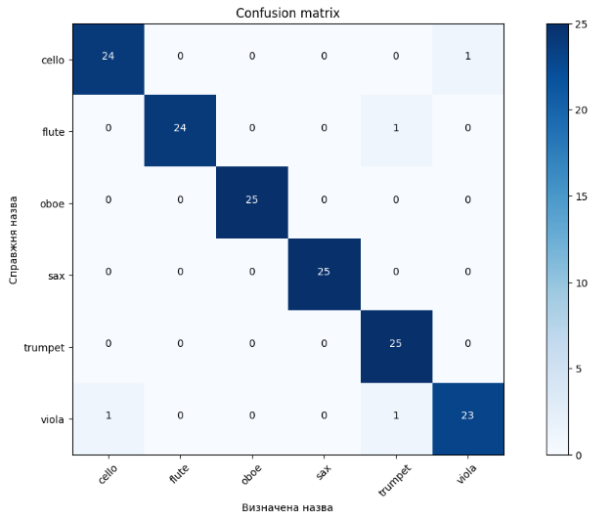
16
Точність: 0,97

Slide 14
Висновок
17
Ми визначили необхідні спектральні ознаки: спектральний центроїд, MFCC, кількість перетинів нуля, спектральну ширину та контраст. Порівняли існуючі методи машинного навчання для роботи з аналізом аудіозаписів. Реалізували моделі SVM та ANN, провели їх навчання і отримали в результаті дуже хорошу точність класифікації. Метод виконання вийшов зрозумілим та доволі простим. Точність застосованих методів складає 97%. Цей підхід чітко працює за таких умов: тестувальні аудіозаписи дуже короткої тривалості в декілька секунд, мають містити гру не більше 2-3 інструментів, які крім того, не перекривали б один одного під час гри.

